Slide 1
Инфографика на уроках русского языка
Ивлева Ирина Валерьевна,
учитель русского языка и литературы, ВКК,
МАОУ СОШ № 102 Екатеринбурга

Slide 2
Несплошной текст
ФОРМЫ
ИНФОРМАЦИОННЫЕ ЛИСТЫ
РАСПИСКИ
ГРАФИКИ
ТАБЛИЦЫ
СПИСКИ
ОБЪЯВЛЕНИЯ
КАРТЫ
СЕРТИФИКАТЫ

Slide 3
Направления работы
с Несплошным текстом
«Учимся различать несплошные тексты» (анализировать)
«Учимся читать несплошные тексты» (извлекать информацию)
«Учимся строить несплошные тексты» (размещать информацию)
«Учимся применять несплошные тексты» (систематизировать информацию)

Slide 4
Инфографика
Лаконично
1982 г.
Инфографика
Осмысленно
Красочно
Notes:
Сочетание текста и графики с целью наглядно изложить историю.
Инфографика помогает показать устройство, принцип работы чего-либо, алгоритм.
Термин инфографика появился совсем недавно в 1982 году в журналистике и в настоящее время инфографика считается областью журналистики, однако четкого разделения не существует и есть мнение, что это вид современного искусства или мутировавшая картография

Slide 5
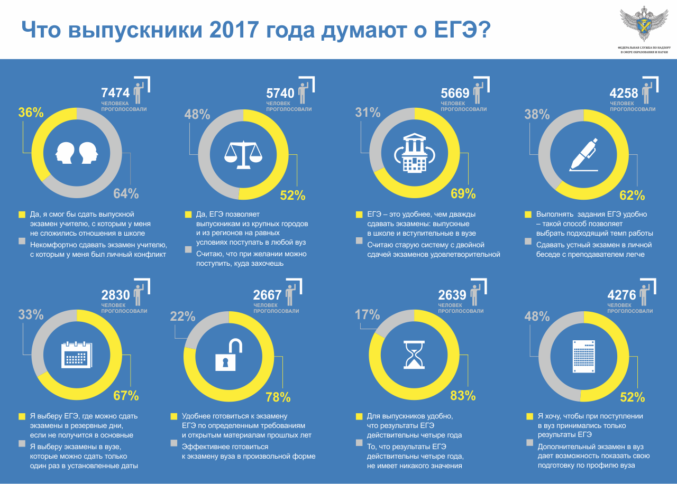
http://www.obrnadzor.gov.ru/common/upload/infografika_Opros.png

Slide 6
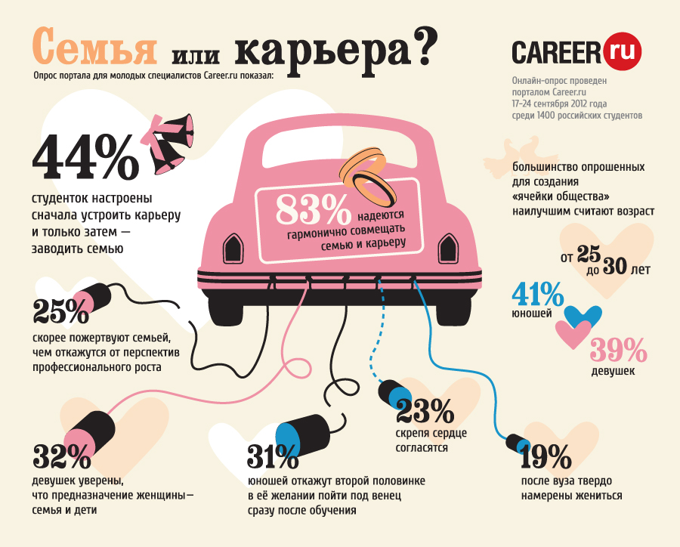
https://freelance.ru/img/portfolio/pics/00/12/CC/1231965.jpg

Slide 7
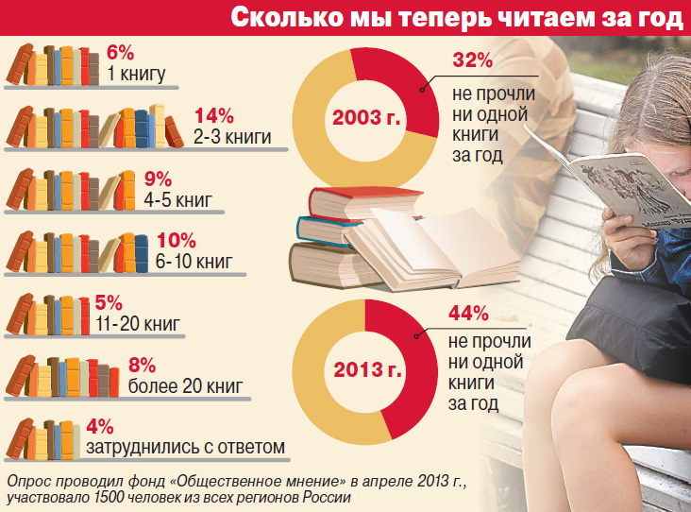
Внимательно изучите плакат и ответьте на вопросы
http://shgpi.edu.ru/biblioteka/forum/img/chitau_znachit_sushestvuy/bBfOyattZVI.jpg

Slide 8
Этот текст о ___________________________________________
Кто и когда проводил данное исследование? ____________________________________________________________________________________________________________________________________
Текст мог бы быть интересен (кому?)_________________________________________________________________________________
Как изменяется количество людей, не прочитавших за год ни одной книги? ________________________________________________________________________________________

Slide 9
Проанализируйте инфографику, на основе анализа отметьте верные и неверные утверждения. Поставьте знак “+” в нужную колонку
Утверждение | Верно | Неверно | Нет информации
Россия является самой читающей страной в мире
Десятая часть опрошенных читает за год 6-10 книг
За 10 лет количество людей, не прочитавших за год ни одной книги, уменьшилось
Чтобы привлекать людей к чтению, российские издатели осваивают буктрейлеры и проводят яркие рекламные кампании
Более 20 книг за год читают 8% опрошенных

Slide 10
Выразите свое отношение к утверждениям. Поставьте “+” напротив тех, с которыми Вы согласны.
Утверждение | Согласен
Сейчас чтение – самый используемый способ передачи информации, а книга — её носитель
Когда читаешь, способ восприятия мира изменяется: начинаешь фантазировать, создаешь определённые «книжные» образы (мест, людей, событий)
Книги и чтение оказывают на всех нас огромное влияние, формируют нас
С чтением книг увеличивается наш словарный запас, появляется особый образ мышления, за счет чего мысли ясно выражаются и легко формулируются
«Те, кто читает книги, всегда будут управлять теми, кто смотрит телевизор», - так считал Ф. Жанлис

Slide 11
Напишите сочинение-рассуждение. Объясните, как Вы понимаете смысл высказывания Алексея Константиновича Толстого: «Хорошая книга — точно беседа с умным человеком. Читатель получает от нее знания и обобщение действительности, способность понимать жизнь». Приведите в сочинении два примера-аргумента, подтверждающих Ваши рассуждения, используя инфографику.

Slide 12
Использованные материалы
Информационное агенство РИА-новости ИНФОГРАФИКА.
Знай-ка! Все для любителей чтения!
Ахатова Р. Ю. Возможности применения инфографики в процессе обучения // Молодой ученый. — 2016. — №11. — С. 133-135. https://moluch.ru/archive/115/30184/
Ермолаева Ж. Е., Герасимова И. Н., Лапухова О. В. Инфографика как способ визуализации учебной информации // Научно-методический электронный журнал «Концепт». – 2014. – № 11 (ноябрь). – С. 26–30. – URL: http://e-koncept.ru/2014/14302.htm.
Инфографика в образовании https://xn--j1ahfl.xn--p1ai/groups/43

